Slide 1

Eksploatacija elektroenergetskih sistema (E4a)
Uloga i značaj dispečerskih centara u eksploataciji EES-a
Aktiv energetike

Slide 2
Uloga i značaj dispečerskih centara u eksploataciji EES-a
Da bi omogućili kvalitetno, sigurno i pouzdano snadbijevanje potrošača električnom energijom elektroenergetski sistemi zahtijevaju konstantan nadzor i upravljanje!!!
Sektor za upravljanje mrežom, dobro isplaniranom organizacijom rada na mreži, čini da krajnji korisnik što manje osjeti posljedice prekida u napajanju električnom energijom.

Slide 3
Uloga i značaj dispečerskih centara u eksploataciji EES-a
U cilju uspješnog obavljanja svih zadataka eksploatacije, danas se koordiniraju funkcije kratkoročnog planiranja i realnog vremena.
Elektroenergetski sistemi obuhvataju područja jedne ili više država, pa se i upravljanje vrši iz više centara.

Slide 4
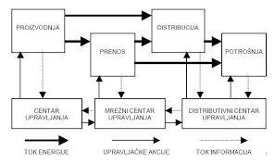
Uloga i značaj dispečerskih centara u eksploataciji EES-a
Osnovne tehnološke cjeline, centri upravljanja i tokovi energije, informacija i upravljačkih akcija u EES-u

Slide 5
Uloga i značaj dispečerskih centara u eksploataciji EES-a
Za svaki EES postoji glavni centar upravljanja odakle se upravlja proizvodnjom električne energije.
U mrežnim centrima upravljanja upravlja se prenosnom mrežom.
Često se za proizvodnju i prenos formira zajednički sistemski centar upravljanja.
U distributivnim centrima upravljanja upravlja se distributivnom mrežom i eventualno potrošnjom električne energije.
Centri upravljanja nazivaju se i dispečerski centri.

Slide 6
Uloga i značaj dispečerskih centara u eksploataciji EES-a
Osnovne funkcije upravljanja su:
akvizicija i arhiviranje podataka
kontrola topologije mreže
kontrola prekoračenja i alarma
automatska regulacija učestanosti, proizvodnje i razmjene aktivnih snaga
regulacija napona i reaktivnih snaga
pogonska statistika

Slide 7
Uloga i značaj dispečerskih centara u eksploataciji EES-a
Sve navedene funkcije se obavljaju preko SCADA sistema, koji se nalaze u dispečerskim centrima, osim regulacije napona i reaktivnih snaga što predstavlja ručno-automatski proces.
Upravljanje obuhvata i neke dodatne funkcije (statička estimacija stanja, analiza sigurnosti pogona, ekonomski dispečing aktivnih snaga, koji podrazumijeva optimalno angažovanje agregata (obavlja dan ranije), izrada optimalnog plana napona, proizvodnje i tokova reaktivnih snaga).

Slide 8
Uloga i značaj dispečerskih centara u eksploataciji EES-a
Dispečerski centar ima zadatak da obezbijedi:
Stabilnost sistema
Dovoljno snadbijevanje potrošača el.energijom
Sigurnost snadbijevanja potrošača
Kvalitet snadbijevanja potrošača
Ekonomičnost proizvodnje, prenosa i distribucije el.energije.

Slide 9
Dispečerski centar
Crne Gore

Slide 10
Dispečerski centar Crne Gore
Formiran 1967. godine
1991. godine je imao preko 250 uređaja (repetitora, monitora, fiksnih i mobilnih radio-stanica)
Jedan od najvažnijih projekata bilo je uvođenje Tehničkog sistema upravljanja (TSU) u elektroenergetski sistem Crne Gore
Krajem decembra 1999. godine, pušten je u probni rad računarski nadzorno-upravljački program (Supervisory Control And Data Acquisition - SCADA).
Tokom 1999. i 2000. godine nastavljeni su radovi na TSU.

Slide 11
Dispečerski centar Crne Gore
1.septembra 2002. godine, puštena je u probni rad samostalna automatska sekundarna regulacija snage i frekvencije (izrađen „vozni red“ proizvodnje, nabavke, prodaje i razmjene električne energije)
Dispečerski centar je 2002. godine preimenovan u Nacionalni dispečerski centar-Podgorica.
Novi nadzorno-upravljački sistem SCADA pušten je u rad u Nacionalnom dispečerskom centru 15. decembra 2005. godine i obuhvatio je nadzor cjelokune 400, 220 i 110 kV prenosne mreže.

Slide 12
Dispečerski centar Crne Gore
Krajem avgusta 2006. godine, crnogorski operator prenosa pustio je u rad Web-SCADA aplikaciju, čime je omogućen pristup najvažnijim “živim” (desetosekundnim) podacima o elektroenergetskom sistemu Crne Gore.
Na internet stranici www.cges.me je moguće pratiti sistem uživo.
Nadzor i upravljanje sistemom vrši se permanentno (24/7) iz kontrolne sale NDC-a.

Slide 13
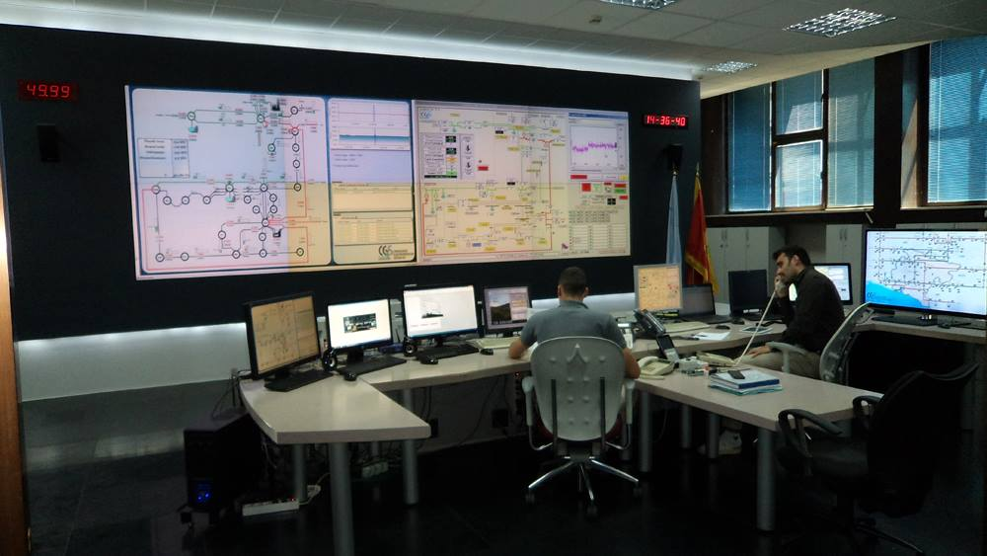
Kontrolna sala NDC-a u Podgorici

Slide 14
Dispečerski centar Crne Gore
Trenutnom organizacijom CEDIS-a, predviđeno je i formiranje sedam regionalnih dispečerskih centara u dijelu 10 kV i 0.4 kV mreže.
Za sada takav centar postoji u Regionu 2 i obuhvata konzum Podgorice, Cetinja i Danilovgrada, kao i lokalni dispečerski centar za upravljanje 10 i 0,4 kV mrežom Regiona 1, koji obuhvata konzum Nikšića, Vilusa, Grahova, Golije i Plužina.

Slide 15
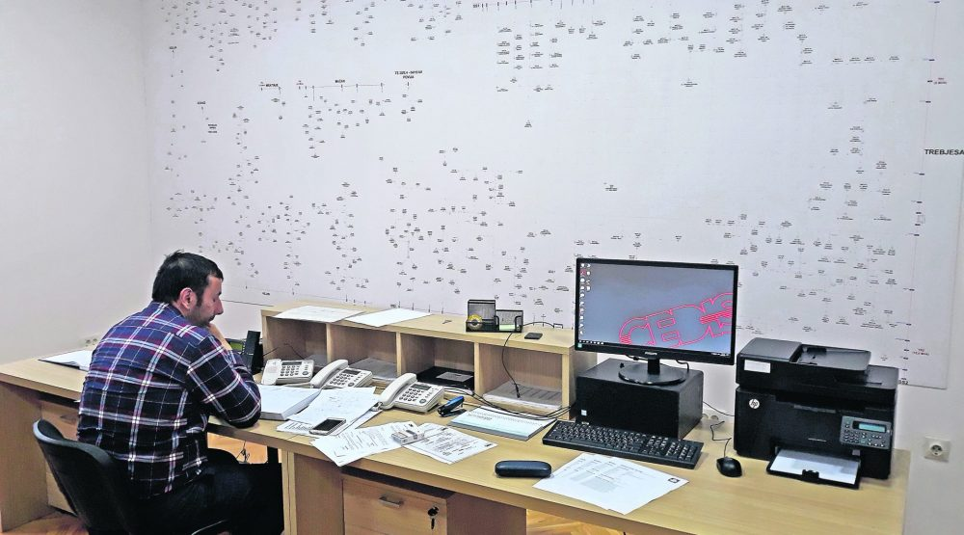
Lokalni dispečerski centar u Nikšiću

